Slide 1

Participantes:
Caroline Meneses Resende
Ingrid Heloisa Duarte França
Lucas Freitas de Barros
Luís Eduardo Gomes França
Wirakã Tononé de Souza

Slide 2

Qual o problema?
A motivação do presente trabalho se deve aos seguintes fatores:
Dificuldade na absorção dos conteúdos de programação;
Dificuldade no encontro de materiais de apoio ao ensino da linguagem trabalhada.

Slide 3

Uma Solução
O sistema Codificando vem, portanto, com a proposta de servir como meio de suporte e apoio de fácil acesso e gratuito para estudantes que buscam meios de aprender novas linguagens de programação e demasiados temas ligados a área.

Slide 4

O sistema
Por meio do sistema Codificando, um usuário pode criar uma conta para disponibilizar o conteúdo a ser acessado pelos alunos (que são usuários livres quaisquer com interesse no conteúdo). Ao acessar o conteúdo o usuário pode acompanhar seu progresso.

Slide 5

Requisitos
Por meio do sistema, o administrador pode:
Disponibilizar o conteúdo;
Editar informações;
Realizar cadastro;
Realizar login;

Slide 6
Requisitos
Por meio do sistema, os demais usuários podem:
Visualizar Conteúdo;
Acompanhar Progresso;

Slide 7
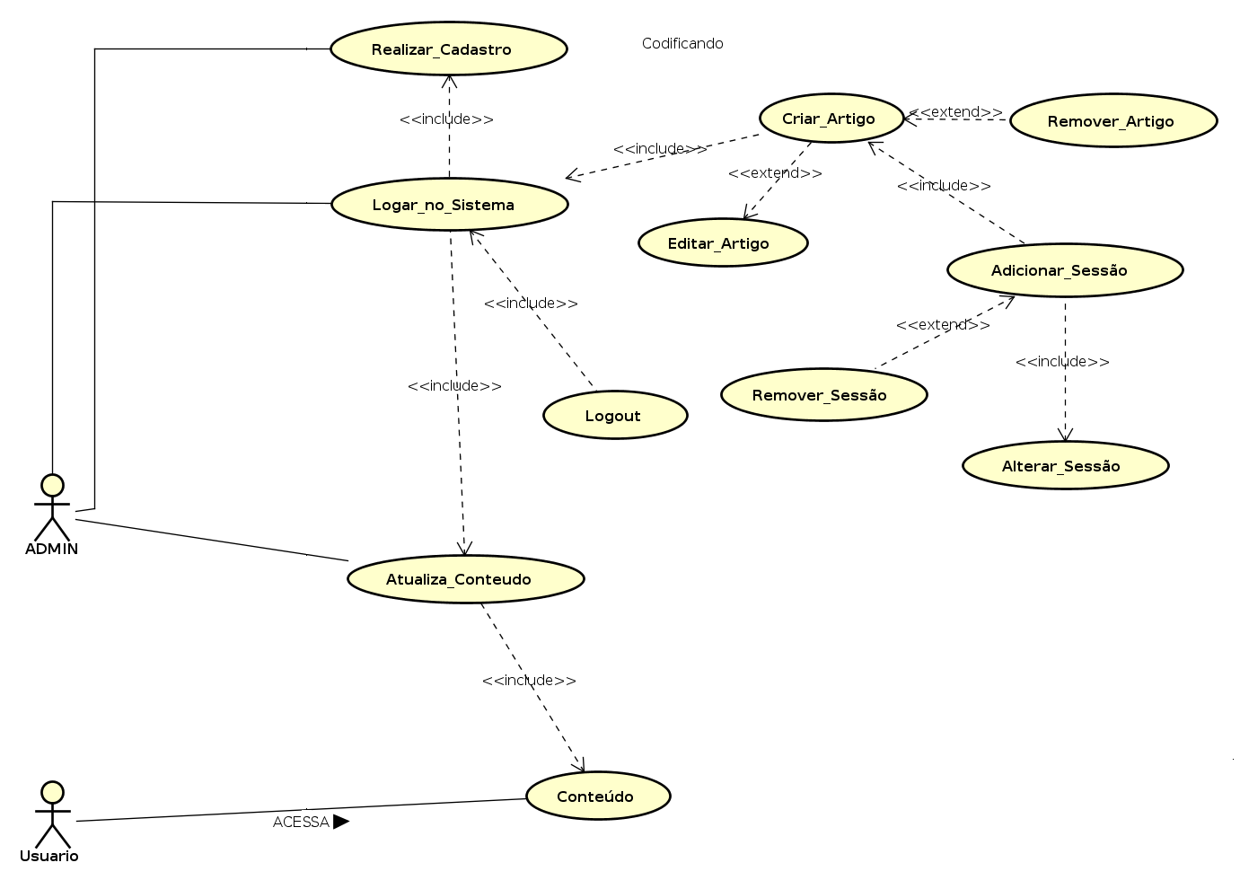
Casos de Uso

Slide 8
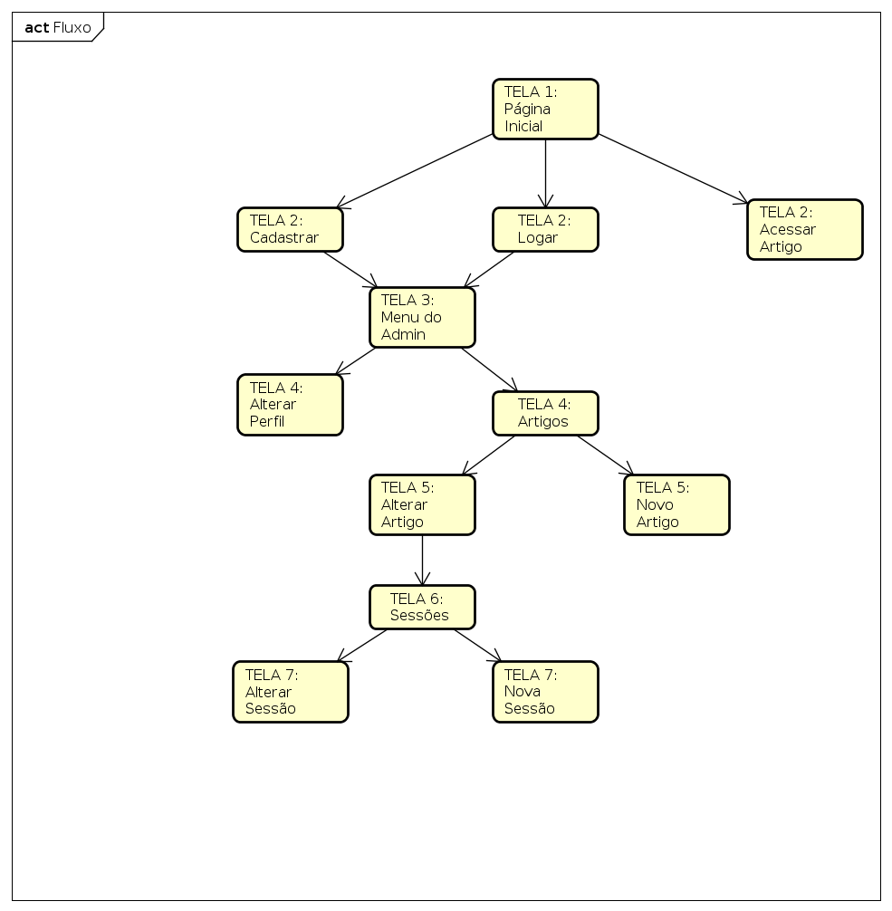
Fluxo de Telas

Slide 9
Obrigado(a) pela
atenção!

